Slide 1
Analysis of Hamas Reports: Machine Learning Perspective
Michal Iakobashvili
Yehonatan Umi

Slide 2
קטגוריות
text
קיצוני ברמה רבה
קיצוני
קיצוני ברמה מעוטה
לא רלוונטי
1
2
3
4

Slide 3
מה זה למידת מכונה?
בלמידת מכונה המחשב מקבל מידע – הדאטא (הטקסטים) והתיוג שלהם (הקטגוריה שלהם) ומחפש קורלציה בין המידע לתיוג שלו- וככה בונים מודל.
למודל צריך לקבוע מספר דברים
מה הקטגוריות
איזה עיבוד צריך לעשות לטקסט כדי שלא יהיה רעש
איך מתרגמים טקסט לקלט שנוח לעבוד איתו
מה אלגוריתם הסיווג

Slide 4
עיבוד לטקסט
Bar-Ilan University (BIU, Hebrew: אוניברסיטת בר-אילן, Universitat Bar-Ilan) is a public research university in the Tel Aviv District city of Ramat Gan, Israel. Established in 1955, Bar Ilan is Israel's second-largest academic institution. It has 20,000 students and 1,350 faculty members.
bar ilan university biu hebrew universitat bar ilan is a public research university in the tel aviv district city of ramat gan israel established in bar ilan is israels second largest academic institution it has students and faculty members

Slide 5
איך מתרגמים טקסט לקלט שנוח לעבוד איתו
bar ilan university biu hebrew universitat bar ilan is a public research university in the tel aviv district city of ramat gan israel established in bar ilan is israels second largest academic institution it has students and faculty members
898 56 200 855 65723 217341 898 56 032 21 271 2753 200 2735 207 27 011 71 111 725 341 222 654 677 4 898 56 788 233 766 592 677 123 7 758 136 1 458 496

Slide 6
מה זה אלגוריתם
אלגוריתם הוא דרך שיטתית וחד-משמעית לביצוע של משימה מסוימת, במספר סופי של צעדים. מתכון להכנת עוגה הוא דוגמה לאלגוריתם

Slide 7
עיבוד טקסט אלגוריתם המשקלול
898 56 140 25 87 26 140 98 24
56 75 14 36 35 220 87 36 75 82
TF-IDF(t,d)=TF(t,d)×IDF(t)
0.2 0.1 0.09 0.6 0.4 0.008 140 0.01 0.004
0.1 0.002 0.7 0.01 0.9 0.08 0.4 0.1 0.002 0.9
תדירות מונחים (TF)
מספר הפעמים שמונח מופיע במסמך חלקי המספר הכולל של מונחים במסמך.
תדירות מסמכים הפוכה (IDF)
הלוגריתם של המספר הכולל של המסמכים חלקי מספר המסמכים המכילים את המונח.

Slide 8
text
bar ilan university biu hebrew universitat bar ilan is a public research university
category: 1
vector
0.2 0.1 0.09 0.6 0.4 0.008 140 0.01 0.004
0.1 0.002 0.7 0.01 0.9 0.08 0.4 0.1 0.002 0.9
Label: 1

Slide 9
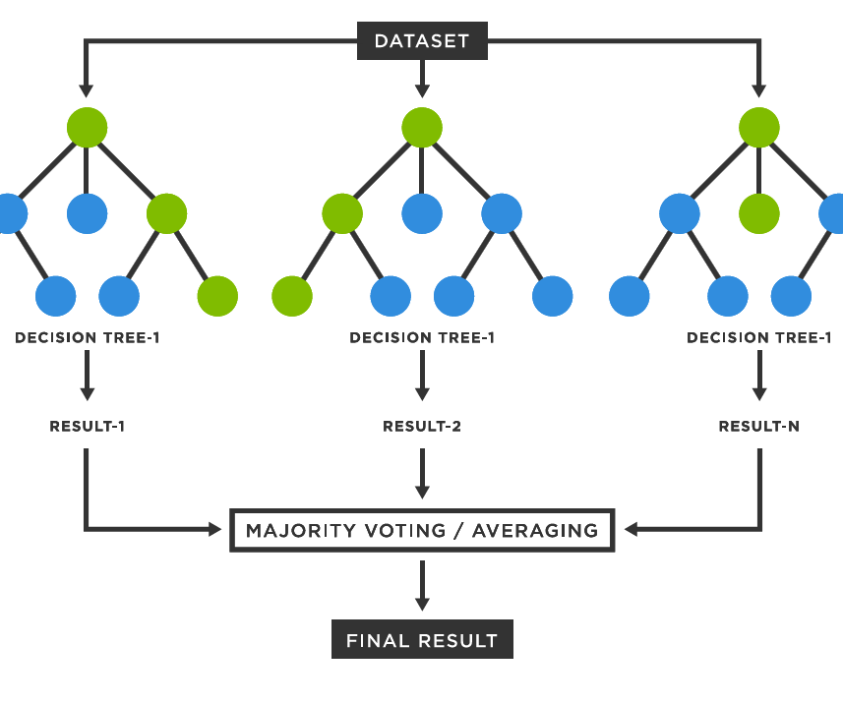
כל עץ החלטות בRandomForest משתמש בתכונות TF-IDF כדי לפצל את הנתונים על סמך נוכחות ומשקל של מונחים. על ידי צבירה של התחזיות מעצי החלטות מרובים, מסווג RandomForest עושה את החיזוי הסופי.

